Slide 1

Excel do básico
Tutorial introdutório para os primeiros passos no aprendizado do uso do Excel!
Feito por:
Breno Cardoso
GitHub:
@BrenoCardoso2002

Slide 2
O que é o Excel:
1. Programa de planilhas eletrônicas, feito pela Microsft.
2. Pertence ao pacote Office.
3. Utilizado para organizar dados em tabelas.
4. Utilizado para realizar cálculos e criar gráficos.
5. Permite a realização de automação de tarefas.
6. Amplamente utilizado em áreas como finanças, estatísticas e negócios.
7. Embora não seja uma solução completa de banco de dados, o Excel pode ser utilizado como um banco de dados básico.
Feito por:
Breno Cardoso
GitHub:
@BrenoCardoso2002

Slide 3
Como instalar o Excel:
1. Verifique se o pacote do Microsoft Office está instalado no seu computador.
2. Adquira o Microsoft Office através do site oficial da Microsoft ou de revendedores autorizados.
3. Receba o link de download ou o arquivo de instalação após a aquisição.
4. Execute o arquivo de instalação ou clique no link fornecido.
5. Siga as instruções do assistente de instalação do Microsoft Office.
6. Aguarde até que a instalação seja concluída.
7. Acesse o Excel através do menu Iniciar ou da área de trabalho.
8. O processo de instalação pode variar dependendo da versão do Microsoft Office e do sistema operacional utilizado.
Feito por:
Breno Cardoso
GitHub:
@BrenoCardoso2002

Slide 4
Como utilizar o Excel:
1. O Excel pode ser utilizado como um aplicativo no sistema operacional ou em uma versão web.
2. O Excel é compatível com sistemas operacionais como Microsoft Windows, incluindo Windows 11, 10, 8.1 e 7, e macOs..
4. Não há uma versão oficial do Office para sistemas operacionais Linux, mas existem alternativas de código aberto como o LibreOffice Calc.
6. A versão web do Excel é compatível com diferentes sistemas operacionais.
7. Pode ser acessada em computadores, tablets ou smartphones com conexão à internet.
Feito por:
Breno Cardoso
GitHub:
@BrenoCardoso2002

Slide 5
Requisitos mínimos:
Requisitos Mínimos Recomendados para a Instalação do Excel:
1. Sistema Operacional:
- Windows 11, Windows 10, Windows 8.1, Windows 7 Service Pack 1, ou versão mais recente compatível do macOS.
2. Processador:
- Processador de 1 GHz ou mais rápido, para sistemas de 32 bits e 64 bits.
3. Memória RAM:
- Pelo menos 2 GB de RAM para sistemas de 32 bits.
- Pelo menos 4 GB de RAM para sistemas de 64 bits.
- A quantidade de memória necessária pode variar dependendo do uso de recursos no Excel.
Feito por:
Breno Cardoso
GitHub:
@BrenoCardoso2002

Slide 6
Requisitos mínimos:
4. Espaço em Disco:
- Pelo menos 4 GB de espaço disponível no disco rígido para a instalação do pacote Office, incluindo o Excel.
5. Resolução de Tela:
- Resolução de tela de 1280 x 800 pixels ou superior para uma melhor visualização e experiência de uso.
6. Placa Gráfica:
- Recomendada uma placa gráfica compatível para aproveitar recursos que exigem aceleração de hardware de gráficos.
Feito por:
Breno Cardoso
GitHub:
@BrenoCardoso2002

Slide 7
Arquivo gerados pelo Excel:
Extensões de Arquivos Comuns Gerados pelo Excel:
1. .xlsx: Formato padrão a partir do Excel 2007, baseado em Open XML, que contém planilhas, gráficos, formatação, fórmulas e outros elementos.
2. .xlsm: Usado para arquivos com macros, contendo dados e código VBA (Visual Basic for Applications).
3. .xls: Extensão usada em versões anteriores ao Excel 2007, baseada em formato binário. Menos comum atualmente.
4. .csv: Formato de arquivo de texto simples com valores separados por vírgulas, amplamente utilizado para importar/exportar dados de planilhas.
Feito por:
Breno Cardoso
GitHub:
@BrenoCardoso2002

Slide 8
Arquivo gerados pelo Excel:
Outras extensões associadas a recursos específicos do Excel:
1. .pdf: Permite salvar uma planilha como arquivo PDF, preservando a formatação e o layout para compartilhamento e impressão.
2. .xml: Possibilita salvar uma planilha em formato XML, usado para integração e interoperabilidade com outros sistemas.
3. .html: Oferece a opção de salvar uma planilha como arquivo HTML, permitindo visualização e interação dos dados em um navegador web.
O Excel fornece uma variedade de formatos de arquivo para atender às necessidades dos usuários em diferentes situações, oferecendo flexibilidade na manipulação e compartilhamento de dados.
Feito por:
Breno Cardoso
GitHub:
@BrenoCardoso2002

Slide 9
Cabeçalho do Excel:
1. Arquivo.
2. Página inicial.
3. Inserir.
4. Layout da página.
5. Formulas.
6. Dados.
7. Revisão.
8. Exibir.
9. Ajuda.
Feito por:
Breno Cardoso
GitHub:
@BrenoCardoso2002

Slide 10
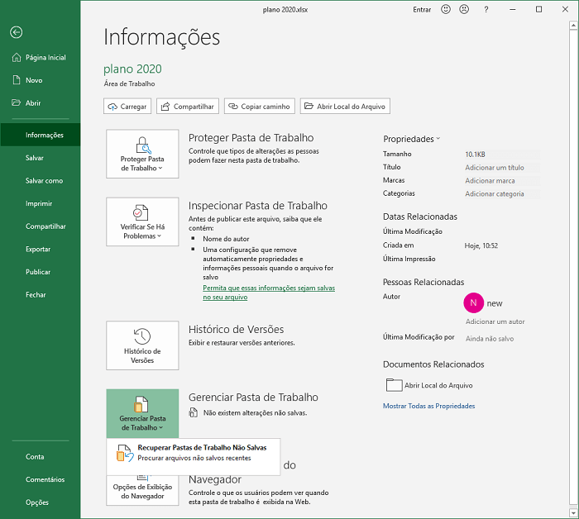
Guia Arquivo:
Feito por:
Breno Cardoso
GitHub:
@BrenoCardoso2002

Slide 11
Guia Arquivo:
1. Permite gerenciar arquivos.
2. Acessar configurações e informações importantes.
3. Permite visualizar detalhes sobre a conta e licença.
4. Oferece varias funcionalidades para gestão eficiente de arquivos e configurações do programa.
Feito por:
Breno Cardoso
GitHub:
@BrenoCardoso2002

Slide 12
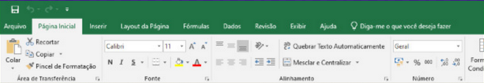
Guia Página incial:
Oferece recursos essenciais para personalizar a aparência das células e trabalhar de forma eficiente com os dados.
1. Área de transferência.
2. Número.
3. Células.
4. Fonte.
5. Alinhamento.
6. Estilos.
7. Edição.
Feito por:
Breno Cardoso
GitHub:
@BrenoCardoso2002

Slide 13
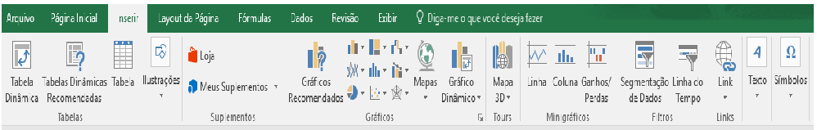
Guia Inserir:
Oferece recursos com funcionalidades de adicionar elementos extras à planilha, melhorando a apresentação e análise de dados.
1. Tabelas.
2. Ilustrações.
3. Gráficos.
4. Filtros.
5. Links.
6. Texto.
7. Simbolos.
Feito por:
Breno Cardoso
GitHub:
@BrenoCardoso2002

Slide 14
Guia Layout da página:
Oferece recursos para ajustar a aparência da planilha antes de imprimi-la ou compartilha-la.
1. Temas.
2. Configuração da página.
3. Dimensionar para ajustar.
4. Opções de planilha.
5. Organizar.
Feito por:
Breno Cardoso
GitHub:
@BrenoCardoso2002

Slide 15
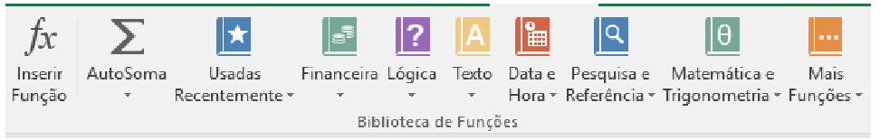
Guia Formulas:
Oferece acesso a uma gama de funções e formulas pré estabelecidas, que podem executar cálculos ou operações especificas com os dados da planilha.
1. Maximo(A1:C5).
3. Mult(A1+2; C5).
4. Media(A1:C5).
5. Se(teste lógico; verdadeiro; falso).
6. Maior(A1:C50
7. Cont.se(A1:C5; teste lógico)
8. ProcV(valorProcurado; tabelaProcura; colunaRetorno; Correspondencia)
Feito por:
Breno Cardoso
GitHub:
@BrenoCardoso2002

Slide 16
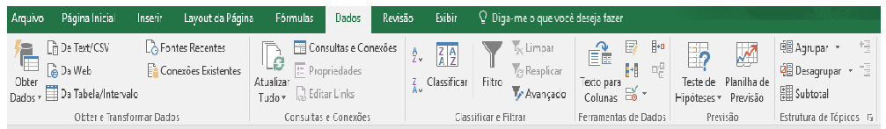
Guia Dados:
Oferece uma multiplicidade de ferramentas para importar, classificar, filtrar, gerenciar os dados da planilha.
1. Importar dados;
2. Tablas;
3. Classificar e filtrar.
4. Ferramenta de dados.
5. Grupo de dados;
Feito por:
Breno Cardoso
GitHub:
@BrenoCardoso2002

Slide 17
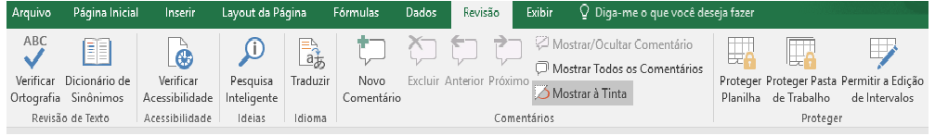
Guia Revisão:
Oferece ferramentas que permitem revisar o conteúdo da planilha.
1. Revisão do texto;
2. Idioma;
3. Comentários.
4. Proteger.
Feito por:
Breno Cardoso
GitHub:
@BrenoCardoso2002

Slide 18
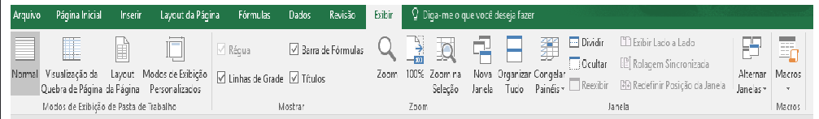
Guia Exibir:
Oferece a possibilidade de personalizar a aparência da planilha e a forma de como os dados são exibidos.
1. Modo de exibição;
2. Mostrar;
3. Zoom.
4. Janela.
4. Macros.
Feito por:
Breno Cardoso
GitHub:
@BrenoCardoso2002

Slide 19
Guia Ajuda:
Oferece recursos e ferramentas para ter suporte e acesso à documentação do software.
1. Pesquisar na ajuda;
2. Tutoriais e guia do usuário;
3. Perguntas frequentes.
4. Suporte técnico.
4. Atualização.
Feito por:
Breno Cardoso
GitHub:
@BrenoCardoso2002

Slide 20
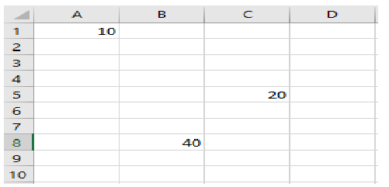
O que são células do Excel:
Células no Excel são unidades organizadas em uma grade onde dados são inseridos e manipulados através de um endereço único, combinando letras de coluna e números de linha.
Célula A1 (Coluna A, Linha 1) = 10
Célula C5 (Coluna C, Linha 5) = 20
Célula B8 (Coluna B, Linha 8) = 40
Feito por:
Breno Cardoso
GitHub:
@BrenoCardoso2002

Slide 21
O que são células do Excel:
Além disso, é possível fazer referências a células em outras células. Existem dois tipos de referências:
1. Referência Relativa: Células referenciadas em uma fórmula são ajustadas automaticamente ao serem copiadas ou preenchidas em outras células, refletindo a posição relativa das células.
2. Referência Absoluta: Uma célula específica é fixada como referência na fórmula, permanecendo inalterada ao ser copiada ou preenchida em outras células, indicada pelo uso do símbolo "$" antes da letra da coluna e/ou do número da linha.
Feito por:
Breno Cardoso
GitHub:
@BrenoCardoso2002

Slide 22
O que são células do Excel:
No Excel, também é possível realizar cálculos entre valores de células distintas usando operadores matemáticos, como adição (+), subtração (-), multiplicação (*), divisão (/) e potência (^).
Esses operadores seguem uma ordem de precedência, onde a potência é calculada primeiro, seguida pela multiplicação ou divisão e, por fim, a adição ou subtração. No entanto, é possível alterar a ordem dos cálculos usando parênteses para agrupar partes da fórmula.
Feito por:
Breno Cardoso
GitHub:
@BrenoCardoso2002

Slide 23
Repositório:
Um repositório é um local onde os arquivos de um projeto são armazenados e gerenciados, permitindo o controle de versões e colaboração.
Essa a apresentação e seu respectivo arquivo .PDF no qual foi feito como base está no perfil @BrenoCardoso2002.
O link do repositório é o seguinte:
https://github.com/BrenoCardoso2002/Excel_do_basico.
Feito por:
Breno Cardoso
GitHub:
@BrenoCardoso2002

Slide 24
Fim!
Feito por:
Breno Cardoso
GitHub:
@BrenoCardoso2002

